Slide 1
과목_학년학기_단원 | suh_p_0402_01
차시명 | 01 단원 도입
파일명 | suh_p_0402_01_0001
검토 | 담당
수학팀 | 오승태
문서 HISTORY
번호 | 버전 | 문서 작성일 | 내용 비고 | 작성자 (내선번호) | 검토자
1 | V 1.0 | 2022.05.09 | 문서 발생 | 오승태
2 | V 1.0 | 2022.05.09 | 1차 검토 |  | 김예림
3 | V 2.0 | 2022.05.09 | 1차 수정 | 오승태
4 | V 2.0 | 2022.05.09 | 2차 검토 |  | 김윤희
5 | V 3.0 | 2022.05.10 | 2차 수정 | 오승태
6
7
8
9
10
11

Slide 2
학습 단계 | 자료명 |  | 프레임 수 | 교과서 정보 | 파일명 | 자료 형태
도입 | 생각 열기 | 수학 퀴즈 | 1 |  | suh_p_0402_01_0001_101_1.html | Html5
전개 | 애니 | [도입 애니메이션] 쌀 케이크 나누어 먹기 | 1 | 수학 10~11쪽, 수학 익힘 7쪽 | suh_p_0402_01_0001_201_1.html | Html5(애니)
전개 | 단원 이야기 | [단원 이야기] 그림 속 상황 살펴보기 | 1 | 수학 10~11쪽, 수학 익힘 7쪽 | suh_p_0402_01_0001_202_1.html | Html5
전개 | 동시 | [동시] 동시 살펴보기 | 1 | 수학 11쪽, 수학 익힘 7쪽 | suh_p_0402_01_0001_203_1.html | Html5
전개 | 활동 | [활동 ＋] 무엇을 배울까요 | 1 |  | suh_p_0402_01_0001_204_1.html | Html5
정리 | 차시 예고 | 다음 시간에 배울 내용 | 1 |  | suh_p_0402_01_0001_301_1.html | Html5
총 프레임 수 |  |  | 6

Slide 3
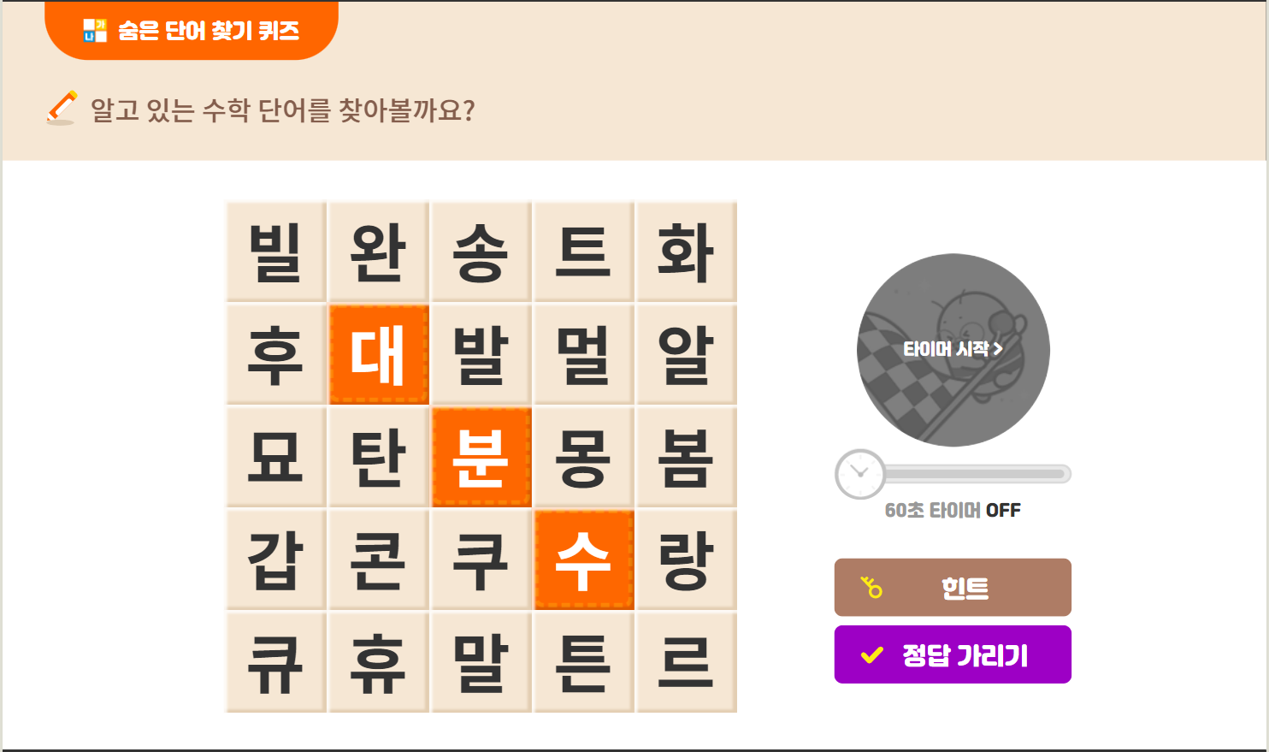
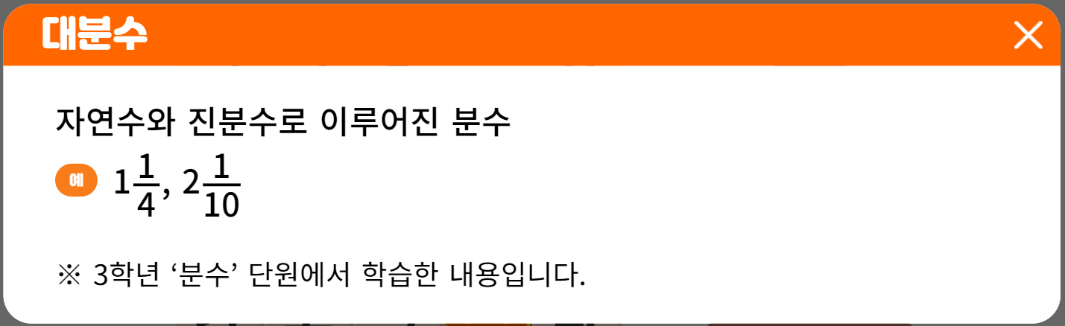
4-2
1. 분수의 덧셈과 뺄셈
suh_p_0402_01_0001_101_1
01 단원 도입
Θ Description & Function
기존 개발물 그대로 활용
http://cdata2.tsherpa.co.kr/tsherpa/MultiMedia/Flash/2020/curri/index.html?flashxmlnum=tb&classa=A8-C1-42-MM-MM-04-02-01-0-0-0-0&classno=MM_42_04/suh_0402_01_0001/suh_0402_01_0001_101_1.html
#1
40px
35px

Slide 4
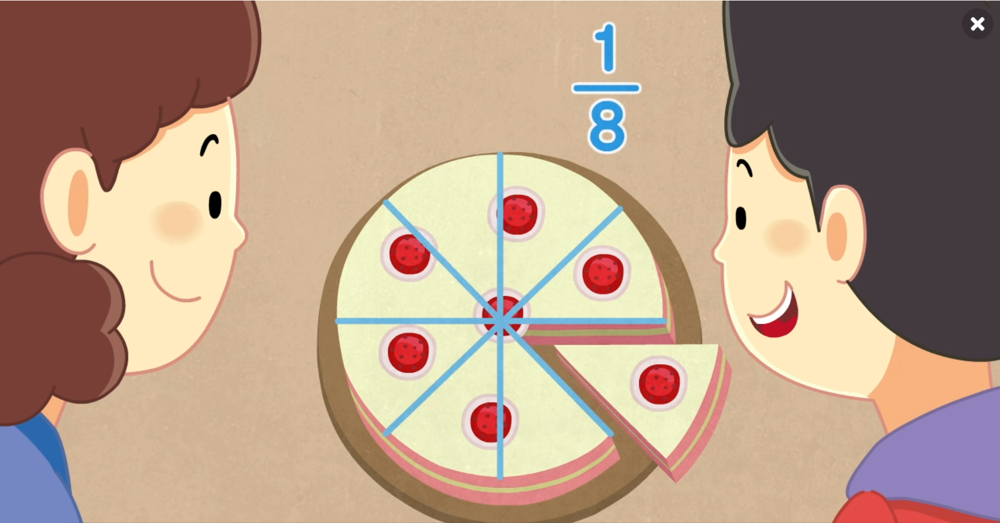
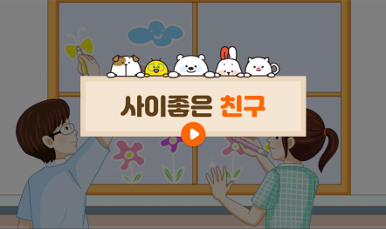
4-2
1. 분수의 덧셈과 뺄셈
suh_p_0402_01_0001_201_1
01 단원 도입
Θ Description & Function
[애니 DVD 개발물]
초등학교 수학4-2\3_001_2015개정\수학 4-2 지도서\app\resource\contents\lesson01\ops\lesson01\video
[애니 게이트 참고 화면]
쌀 케이크 나누어 먹기
애니 파일명 | mm_42_1_00_01_01_ani.mp4

Slide 5
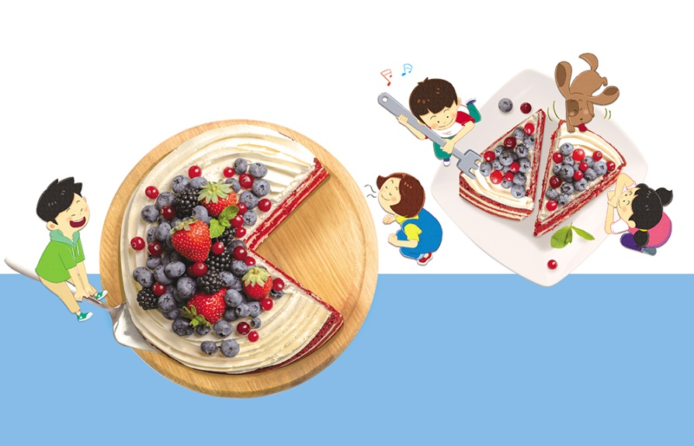



4-2
1. 분수의 덧셈과 뺄셈
suh_p_0402_01_0001_202_1
01 단원 도입
Θ Description & Function
분수의 덧셈과 뺄셈은 언제 필요할까요?
탭 이벤트
확대 버튼 및 풀 팝업창(다음 슬라이드)
답 칸 클릭하면 답 나타남. 정답 확인 버튼은 정답 가리기로 토글 됨.
#1
물음 1
물음 2
물음 3
물음 4
친구들은 무엇을 하고 있나요?
쌀로 만든 케이크를 나누어 먹으려고 합니다.
#3
#2
삽화 파일명 | SA421-도비라.psd 교과서\010029초등수학교과서4-2-1\Links

Slide 6


4-2
1. 분수의 덧셈과 뺄셈
suh_p_0402_01_0001_202_1
01 단원 도입
Θ Description & Function
< 확대 버튼 클릭 시 나타나는 화면>
첨부 이미지를 최대한 크게 넣어주세요.
.

Slide 7
4-2
1. 분수의 덧셈과 뺄셈
suh_p_0402_01_0001_202_1
01 단원 도입
Θ Description & Function
분수의 덧셈과 뺄셈은 언제 필요할까요?
답 칸 클릭하면 답 나타남. 정답 확인 버튼은 정답 가리기로 토글 됨.
물음 1
물음 2
물음 3
물음 4
쌀케이크를 친구들과 어떻게 나누어 먹을 수 있을까요?
사람 수만큼 똑같이 나누어 먹는 것이 좋을 것 같습니다.
#1

Slide 8
4-2
1. 분수의 덧셈과 뺄셈
suh_p_0402_01_0001_202_1
01 단원 도입
Θ Description & Function
분수의 덧셈과 뺄셈은 언제 필요할까요?
답 칸 클릭하면 답 나타남. 정답 확인 버튼은 정답 가리기로 토글 됨.
물음 1
물음 2
물음 3
물음 4
접시에 담은 쌀케이크의 양을 분수로 어떻게 나타낼 수 있을까요?
1
8
2
8
한 조각이 개이므로 입니다.
#3

Slide 9
4-2
1. 분수의 덧셈과 뺄셈
suh_p_0402_01_0001_202_1
01 단원 도입
Θ Description & Function
분수의 덧셈과 뺄셈은 언제 필요할까요?
답 칸 클릭하면 답 나타남. 정답 확인 버튼은 정답 가리기로 토글 됨.
물음 1
물음 2
물음 3
물음 4
접시에 덜고 남아 있는 케이크의 양을 분수로 어떻게 나타낼 수 있을까요?
2
8
1에서 를 빼면 될 것 같습니다.
1
8
6
8
한 조각이 개이므로
정도일 것 같습니다.
#1

Slide 10
4-2
1. 분수의 덧셈과 뺄셈
suh_p_0402_01_0001_203_1
01 단원 도입
Θ Description & Function
동시를 읽어 보세요.
동시 음성에 맞춰서 해당 글씨가 한 줄씩 나타남. 나타나는 텍스트는 다음 슬라이드 참고.
하단 재생바
재생 : 동시 음성 재생
[기능 관련 참고 DVD 개발물]
초등학교 수학4-2\3_001_2015개정\수학 4-2 지도서\app\resource\contents\lesson01\ops\lesson01\mm_42_1_01_01_01.html
음성 파일명 | audio_01.mp3~audio13.mp3 초등학교 수학4-2\3_001_2015개정\수학 4-2 지도서\app\resource\contents\lesson01\ops\lesson01\audio\mm_42_1_00_02_01
오늘은 특별한 날
#1
#2
삽화 파일명 | SA421-도비라.psd 교과서\010029초등수학교과서4-2-1\Links

Slide 11
4-2
1. 분수의 덧셈과 뺄셈
suh_p_0402_01_0001_203_1
01 단원 도입
Θ Description & Function
오늘은 특별한 날
오늘은 특별한 날!
그래, 특별한 날엔 케이크지!
빼빼 마른 초 하나 꽂아 놓고
촛불 켜고 박수를 짝짝짝!
오늘은 신나는 날!
그래, 신나는 날엔 케이크지!
쌀로 만들어서 맛있고
과일로 꾸며서 예쁜 케이크!
엇, 누가 누가 케이크를 먹었나?
케이크가 사라지는 바람에
이빨 빠진 동그라미가 되었네.
사라진 케이크는 전체의 얼마일까?
< 한 줄씩 나타나는 동시 텍스트>

Slide 12


4-2
1. 분수의 덧셈과 뺄셈
suh_p_0402_01_0001_204_1
01 단원 도입
Θ Description & Function
단원 학습 목표
[단원 학습 목표]
2. 천재교과서 캐릭터 사용. 캐릭터 또는 말줄임 버튼을 각각 클릭하면 상단에 말풍선과 함께 음성이 나옴 (다음 슬라이드)
#1
1
#2

Slide 13
4-2
1. 분수의 덧셈과 뺄셈
suh_p_0402_01_0001_204_1
01 단원 도입
Θ Description & Function
단원 학습 목표
캐릭터를 클릭하면 상단에 말풍선이 나타나고 내레이션이 나옴.
내레이션: 재클릭 시 말풍선이 사라지고 내레이션 멈춤.
1
분수를 더하거나 빼는 것을 배울 것 같습니다.
#2
suh_p_0402_01_0001_204_1
내레이션: 보니 캐릭터(여)
분수를 더하거나 빼는 것을 배울 것 같습니다.
#1

Slide 14


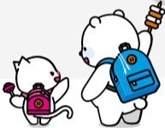
4-2
1. 분수의 덧셈과 뺄셈
suh_p_0402_01_0001_301_1
01 단원 도입
Θ Description & Function
#1
[다음 시간에 배울 내용]
준비물 클릭 시 박스 나타남. 엑스 버튼으로 닫기.
1
다음 시간에는 무엇을 배울까요?
분수의 덧셈을 해 볼까요(1)
12~13쪽
8~9쪽
#2
색연필

